Slide 1
新竹市農村再生 幹部回訓課程── 綠色照顧與產業輔導工作坊
社區特色資源盤點與分享
[請填寫您的社區名稱]

Slide 2
第一部分
社區基本概況
了解我們生活的這片土地

Slide 3
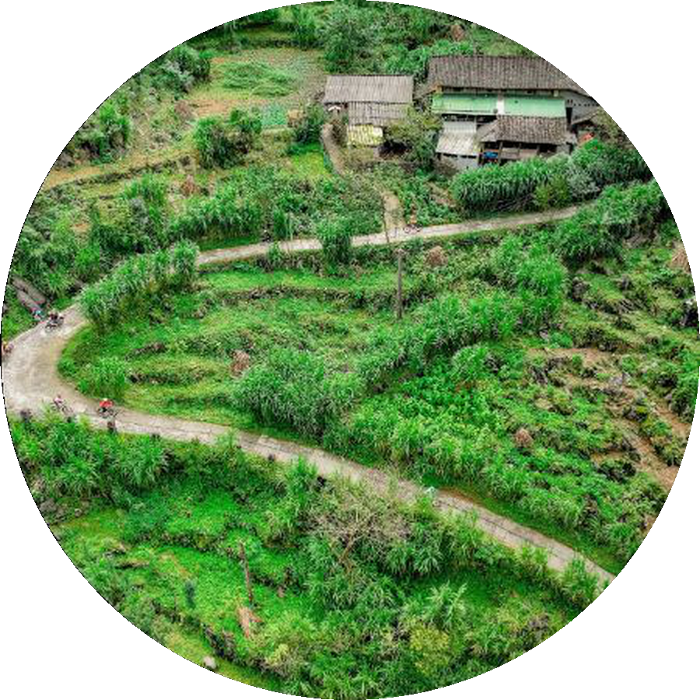
社區地理環境與特色
我們的自然環境
在此處簡單描述社區的位置、自然地形、氣候特色，或是最引以為傲的自然景觀。這對於綠色照顧的「綠場域」發展非常重要。
• 主要地形：[如 平原、丘陵]
• 特色植栽：[如 茶樹、楓樹]
• 發展願景：[如 慢活社區、綠色觀光]

Slide 4
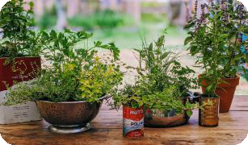

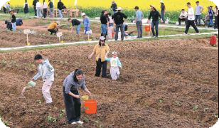
社區三大特色資源盤點
自然資源
文化與產業
人文特色
例如：社區步道、療癒花園、百年老樹或是特有的自然生態系統。
例如：古厝、傳統手工藝（編織、染布）、特色農作物及其加工品。
例如：熱情的志工隊、身懷絕技的長輩大師、特有的民俗慶典活動。

Slide 5
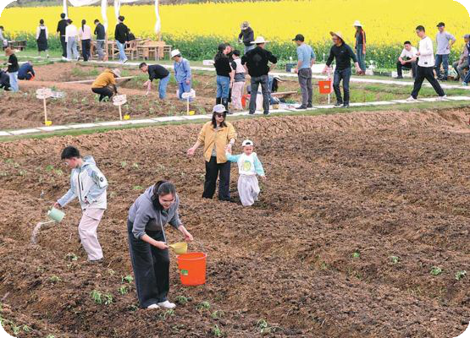
社區人力與潛力人才
誰是我們的關鍵角色？
發展綠色照顧產業需要多元的人力支持，請在此盤點社區內部的核心能量：
• 領導核心：社區理事長、總幹事及幹部。
• 導覽專家：熟悉社區故事、植物知識的長輩。
• 手作職人：擅長烹飪、編織或傳統工藝的居民。
• 熱血志工：參與綠色照顧站運作的穩定人力。

Slide 6
此次課程想討論改善的場域、活化的特色
請在這裡貼上照片，並說明您希望在工作坊中重點優化的社區角落，或是想嘗試轉化為產業的特色產品。

Slide 7





Image Sources
https://www.muchbetteradventures.com/_next/image/?url=https%3A%2F%2Fimages.ctfassets.net%2Fm5us57n7qfgl%2F2nAbTcSkBPPXs1FFByNDB2%2F57125a808e76aebd272b9c08caf940a5%2Fcycle-mountains-northvietnam-host.jpg&w=2048&q=80
Source: www.muchbetteradventures.com
http://www.herbcottage.com.au/cdn/shop/articles/pots_of_herbs.jpg?v=1674890466
Source: www.herbcottage.com.au
https://www.taiwan-panorama.com/s3/tw-panorama.com/Uploads/2017/12/068/%E8%80%81%E8%8A%B1%E7%A3%9A1.jpg?w=1080&mode=crop&format=webp&quality=80
Source: www.taiwan-panorama.com
https://asianews.network/wp-content/uploads/2026/07/6a5d8418a310986e1019e82b.jpg
Source: asianews.network
https://www.taiwan-panorama.com/s3/tw-panorama.com/Uploads/%E6%96%87%E7%AB%A0/%E4%B8%AD%E8%8B%B1/2009/08/074/%E6%9D%BE%E8%8F%B809.jpg?w=1080&mode=crop&format=webp&quality=80
Source: www.taiwan-panorama.com

